Slide 1


واقعیت مجازی ( Virtual Reality )
تهیه کننده گان :
مینا بیرامی
فربد بهنامی نیا
دانشگاه صنعتی اصفهان – دانشکده کامپیوتر

Slide 2
مطالب مورد بحث
مقدمه
چیستی واقعیت مجازی
نرم افزار های واقعیت مجازی
زمینه های کاربرد
فایده ها و مضرات
تازه های واقعیت مجازی
Ethical issues
واقعیت مجازی در ایران

Slide 3
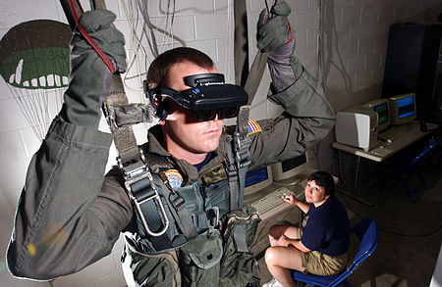
مقدمه
واقعیت مجازی یا واقعیت شبیه سازی شده به وسیله کامپیوتر یا به انگلیسی Virtual Reality که به اختصار با حروفVR نمایش داده می‌شوند عبارتند از محیط چند رسانه‌ای همه‌جانبه که یک محیط شبیه‌سازی کامپیوتری می‌باشد که می‌تواند حضور فیزیکی را در یک محل و در یک دنیای واقعی و یا یک دنیای مجازی شبیه‌سازی کند که به کاربر اجازه ی تعامل در آن فضا را می دهد .

Slide 4
چیستی واقعیت مجازی
واقعیت مجازی یک تکنولوژی و فناوری نوین است که به کاربر امکان می‌دهد تا با یک محیط شبیه‌سازی رایانه‌ای اندرکنش یا تعامل داشته باشد.
بیشتر محیط‌های واقعیت مجازی تجهیزاتی برای اندرکنش تصویری انسان با رایانه هستند اما گروه محدودی نیز دارای حسگرهایی صوتی یا لمسی برای تعامل با کاربر هستند ....
نوع دیگری از واقعیت مجازی وجود دارد که توسط تصاویر پانورامای ۳۶۰ درجه ایجاد می‌شود و در واقع واقعیتی از آنچه هستیم را برای دیگران به نمایش می‌گذارد .

Slide 5
همچنین واقعیت مجازی محیط های ارتباط از راه دور را پوشش می دهد .
همانند محیط واقعی و یا کاملا متفاوت ...
تلاش بشر برای برداشتن مرزهای بین فضای واقعی و فضای مجازی : سال هاست که محققین به دنبال راهی برای ادغام کردن فضای مجازی و فضای واقعی هستند ...

Slide 6
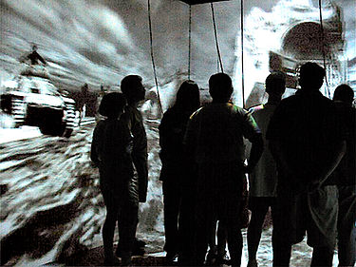
واقعیت مجازی به طور مصنوعی تجربیاتی حسی را ارائه می دهد ...
در حال حاضر به وجود آوردن یک تجربه واقعی با واقعیت مجازی به دلیل وجود محدودیت‌هایی نظیر پردازش توان ، رزولوشن صفحه نمایش و پهنای باند مشکل می‌باشد . در هر صورت طرفداران تکنولوژی امیدوارند که مشکلات مربوط به ارتباطات و پردازش در آیندة نزدیک برطرف شود و بتوان راه حل مقرون به صرفه‌ای برای این تکنولوژی ارائه داد .

Slide 7
نرم افزار های واقعیت مجازی
تا ماه ژوئیه ۲۰۱۴ بیش از ۵۰۰ اپلیکیشن برای سیستم عامل اندروید و بیش از ۸۰ اپلیکیشن iOS برای استفاده در هدست‌های واقعیت مجازی تولید و عرضه شده‌اند که از طریق مارکت‌های معتبر و قابل دانلود می‌باشند .

Slide 8
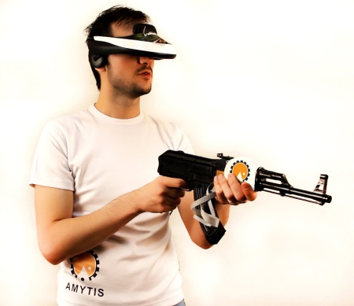
واقعیت مجازی در ایران
مؤسسه رسانه پرداز آمیتیس سازنده بازی رایانه‌ای « مبارزه در خلیج عدن » در تاریخ ۲۲ دی ماه سال ۱۳۹۳ برای اولین بار از دستاورد خود در حوزه واقعیت مجازی رونمایی کرد . تبدیل انواع هدست‌های نمایشگر سه بعدی ( 3D Viewer ) به هدست واقعیت مجازی ، توسعه و گسترش این تکنولوژی به منظور بهره‌برداری در شهربازی‌ها و مباحث شبیه‌ساز تنها بخشی از فعالیت‌های استودیو آمیتیس در این زمینه است . لازم است ذکر شود این محصول تحت عنوان Amytech 1 اولین هدست واقعیت مجازی مبتنی بر کامپیوتر ایرانی در چهارمین دوره نمایشگاه شهر بازی و اوقات فراغت رونمایی گردید .

Slide 9
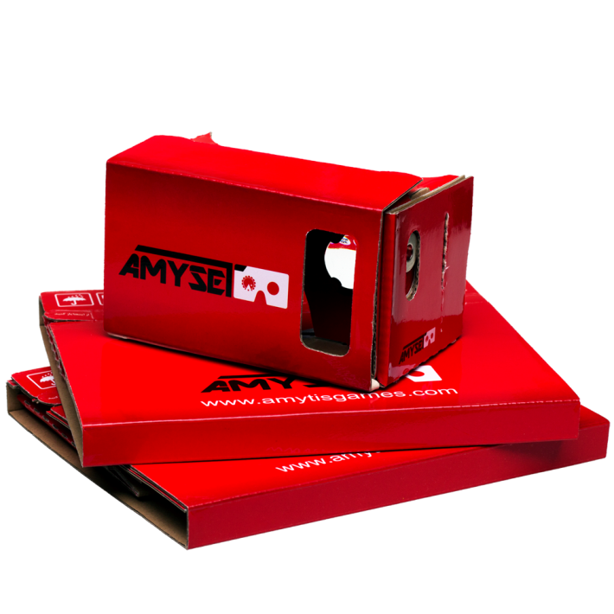
هدست واقعیت مجازی آمی سِت (Amyset) : مبتنی بر پلتفرم موبایل نیز توسط استودیو آمیتیس به بازار ایران ارائه گردیده است که علاوه بر قابلیت استفاده به صورت هدست با کمک نصب کش و قرار گرفتن روی سر، با استفاده از لایه‌ای نرم در محل قرار گرفتن بینی و پیشانی به افزایش استفاده کاربری آن افزوده است.

Slide 10
در ششم خرداد ماه ۹۴ اولین هدست واقعیت مجازی مبتنی بر پلتفورم موبایل ساخته شده در ایران طی مراسمی در دانشگاه تهران رونمایی شد. این هدست با نام « فونیکس پلاس » دارای تمامی قابلیت‌های لازم برای نمایش تصاویر و اپلیکیشن‌های واقعیت مجازی بوده و امکان تنظیم فاصله ی عدسی‌ها برای سنین مختلف را دارد . علاوه بر آن دارای سیستم هدایت و کنترل نرم‌افزارها از طریق مگنت که در سمت چپ دستگاه تعبیه شده را دارا می‌باشد . این هدست نسخه پلاستیکی هدست گوگل است و تنها تحت پلتفورم موبایل قابل استفاده می‌باشد .

Slide 11
واقعیت مجازی SM VR سازنده عینک مقوایی واقعیت مجازی (الهام گرفته شده از گوگل کاردبرد) در ایران می‌باشد که اولین سری از محصولات خود را شهریور ماه سال ۹۴ وارد بازار ایران نموده است ، که مجهز به تگ NFCنیز می‌باشد .
شرکت کدکم ایران ( CadCam Iran ) در سال ۱۳۸۹ اولین مرکز واقعیت مجازی ایران را در مدیریت اکتشاف - شرکت ملی نفت ایران طراحی و پیاده‌سازی نمود . این شرکت در حال حاضر (۱۳۹۴) سرگرم ایجاد چنین مرکزی در مرکز تحقیقات و نوآوری صنایع خودرو سایپا می‌باشد .

